Slide 1
Pygame-Projekt Clash-Arena
Ilijevic Alexander, Enzinger Nevio

Slide 2
Prinzip
2 Spieler kämpfen lokal
Spiel endet wenn ein Spieler 0 hp hat
Einzigartige Charaktere (Spezialattacken, ULT)

Slide 3
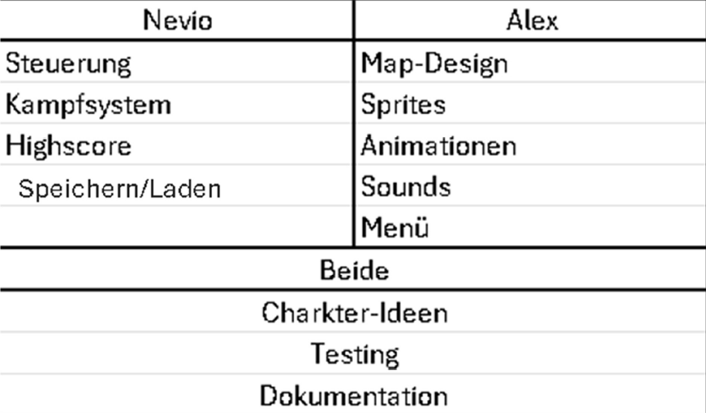
Arbeitsaufteilung

Slide 4
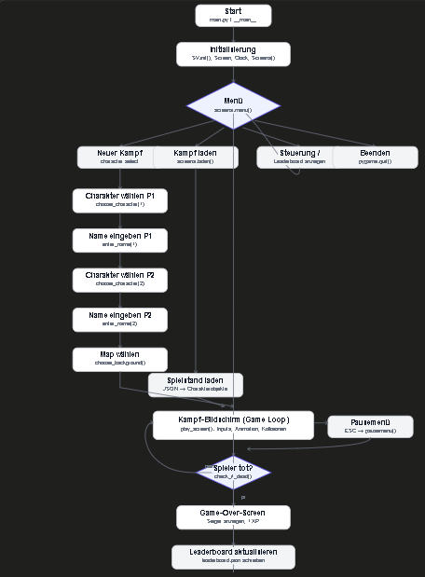
Spielablauf

Slide 5
Demo

Slide 6
Danke für eure Aufmerksamkeit

